Slide 1
Minesweeperism
by 안중원

Slide 2

Contents
1부: 잘 하는 법 (오늘)
  지뢰찾기 소개
  수학
  백만장자
2부: 재밌게 하는 법 (언젠가..?)
  부조리
  부조리한 인간
  종교적 인간

Slide 3
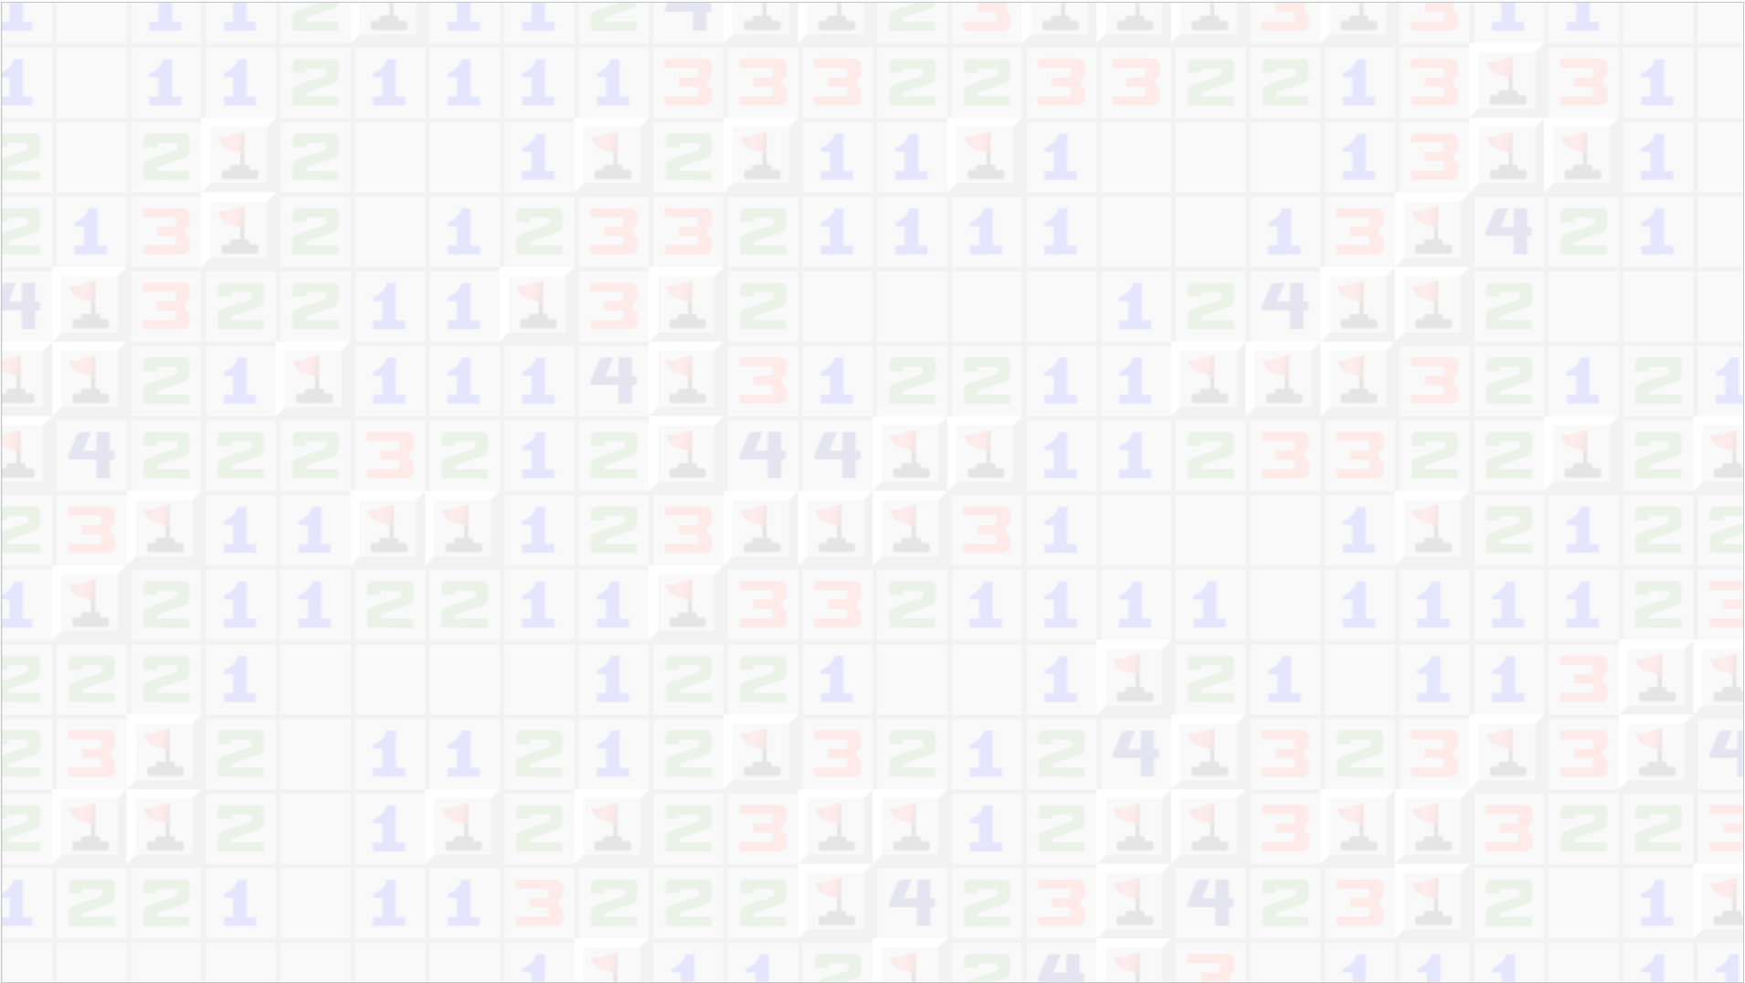
지뢰찾기
Minesweeper

Slide 4
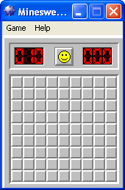
소개
Windows XP 시절에 많이 했던 게임
각각의 칸을 클릭하여 열 수 있다
지뢰가 아닌 칸을 모두 찾아서 열면 이긴다

Slide 5
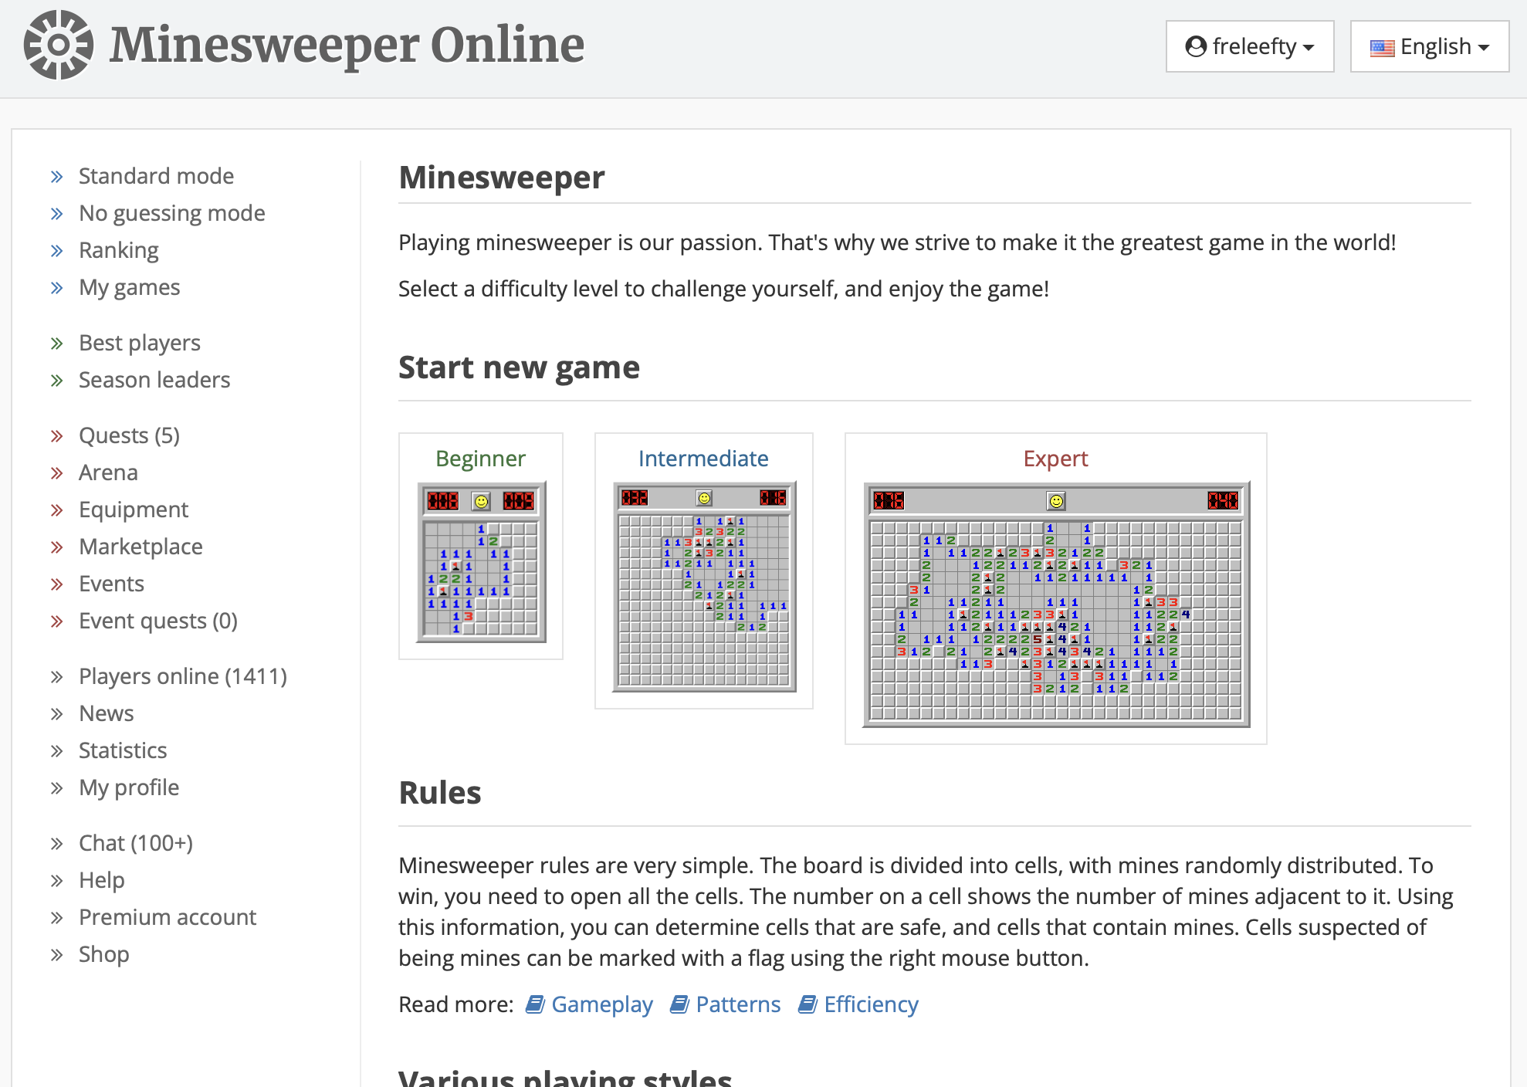
체험
https://minesweeper.online

Slide 6
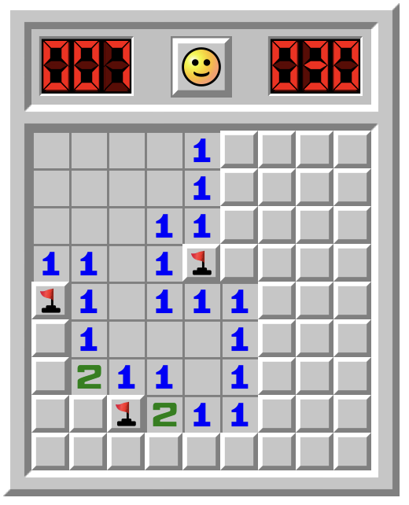
UI
좌상단: 지뢰 개수
우상단: 플레이 시간
가운데 얼굴: 재시작 버튼
칸 좌클릭 → ‘열기’, ‘까기’, …
칸 우클릭 → 깃발 표시

Slide 7
규칙
열린 칸에는 숫자가 뜬다 → 주변 3X3칸에 있는 지뢰 개수
지뢰의 총 개수는 미리 설정된다
초급: 크기 9X9, 지뢰 10개
중급: 크기 16X16, 지뢰 40개
고급: 크기 30X16, 지뢰 99개
커스텀 가능한 경우도 있다
첫번째로 상호작용하는 칸은 지뢰가 아니다

Slide 8
편의 기능
깃발 – 지뢰가 있는 칸을 깃발로 표시할 수 있다.
  좌상단의 숫자를 통해 깃발을 꽂지 않은 지뢰 개수를 알 수 있다.
화음Chording – 주변 3X3칸을 한 번에 연다.
  좌우 버튼을 한 번에 누른다. 따닥!
  단, 깃발의 개수와 숫자가 맞아야 한다.
간보기 – 주변 3X3칸을 표시해준다.
  기능이라기보다는 스킬?
  깃발 개수가 안 맞는 칸에서 화음.
0Zero – 주변에 지뢰가 없으면 자동으로 열어준다.

Slide 9
목표
퍼즐만 풀어도 재미있는 게임
또는
빨리 – Time
난이도 – 3BV
깃발 없이 – No Flag
효율적으로 – Efficiency
승률 – Mastery
연승 – Win Streak

Slide 10
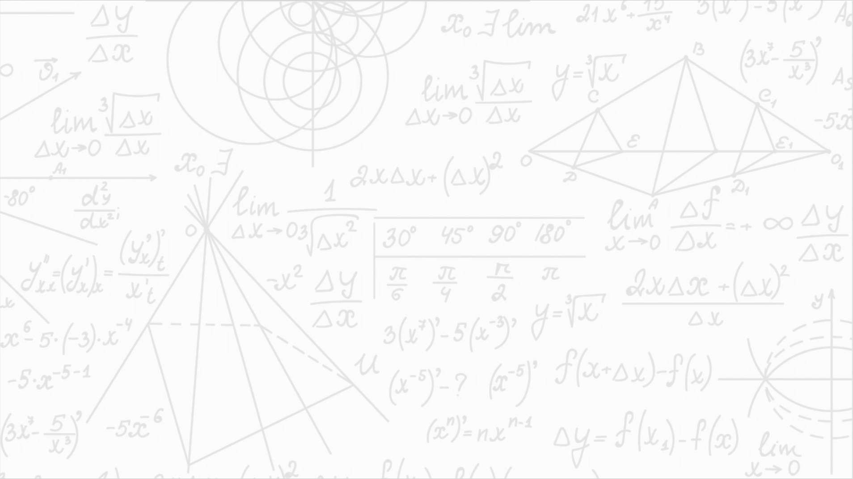
수학
Mathematics

Slide 11
휴리스틱
Cardinality
Subset
Mutual Difference

Slide 12
집합
지뢰찾기를 수학적으로 정의해보자(?)
W, H, N ∈ ℕ
M ⊂ P(W, H) = { (x, y) ∈ ℕ² : 1 ≤ x ≤ W, 1 ≤ y ≤ H }
|M| = N
∃ P' ⊂ P(W, H)
f: P' → { 0, 1, …, 8 },
f(q) = | g(q) ∩ M |, where g(q) = { p ∈ P(W, H) : |p - q| ≤ 1.5 }
W, H, N, P', f가 주어질 때 M을 구하여라.

Slide 13
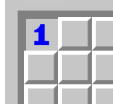
집합
대충 지뢰찾기는 집합으로 풀 수 있다
solve X = { P, Q, R } ∩ M
X ⊂ { P, Q, R }
| X | = 1
∴X = { P } or { Q } or { R }
P
R
Q

Slide 14
집합 – Mental Model
지뢰찾기에서 주어진 힌트 → 주변 지뢰 개수가 태그된 칸 덩어리로 생각
1

Slide 15
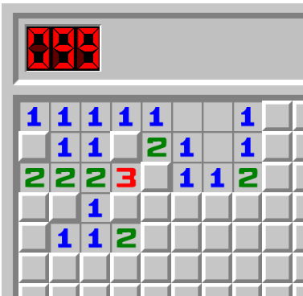
예제와 풀어보는 지뢰찾기 공략 특강~

Slide 16
첫번째 방법: Cardinality
주변에 지뢰가 들어갈 수 있는 칸을 세어보자
조건이 [보기]와 같이 주어질 때, M의 원소를 하나 이상 구하시오
[보기]
A ∩ M ⊂ A
| A ∩ M | ≤ | A | (A = A ∩ M일 때 등호 성립)
| A | = 2 = | A ∩ M |
A ∩ M = A = { P, Q } ⊂ M ∎
A = { P, Q }
| A ∩ M | = 2

Slide 17
첫번째 방법: Cardinality
2
1
,
에서 지뢰가 있는 칸을 찾아보자
1
2

Slide 18

첫번째 방법: Cardinality
2
1
,
에서 지뢰가 있는 칸을 찾아보자

Slide 19
첫번째 방법: Cardinality
주변에 지뢰가 이미 들어간 칸은 제외하자. 지뢰가 없는 영역이 생긴다.
조건이 [보기]와 같이 주어질 때, | { Q, R, S } ∩ M |의 값을 구하시오
[보기]
{ P } ∩ M = { P } ⊂ A ∩ M
| { Q, R, S } ∩ M |
= | (A – { P }) ∩ M |
= | (A ∩ M) – ({ P } ∩ M) |
= | A ∩ M | – | { P } ∩ M) |
= 2 – 1
= 1 ∎
A = { P, Q, R, S }
{ P } ⊂ M
| A ∩ M | = 2

Slide 20
첫번째 방법: Cardinality
1
에서 지뢰가 없는 칸을 찾아보자
1

Slide 21
첫번째 방법: Cardinality
1
에서 지뢰가 없는 칸을 찾아보자
0

Slide 22

첫번째 방법: Cardinality
1
에서 지뢰가 없는 칸을 찾아보자

Slide 23
첫번째 방법: Cardinality
A가 덮는 칸의 개수와
A에 들어있는 지뢰의 개수가 같으면
A가 덮는 칸들은 모두 지뢰다.
| A | = | A ∩ M | ⇒ A ⊂ M
A가 덮는 칸 중 아직 모르는 칸의 지뢰 개수는
A에 들어있는 지뢰 개수에서
이미 발견된 지뢰 개수를 뺀 값과 같다.
M_{A} ⊂ A ∩ M ⇒ | (A – M_{A}) ∩ M | = | A ∩ M | – | M_{A} |

Slide 24
첫번째 방법: Cardinality
Cardinality 규칙을 계속 적용해보자…
3
1

Slide 25
첫번째 방법: Cardinality
Cardinality 규칙을 계속 적용해보자…
1

Slide 26
첫번째 방법: Cardinality
Cardinality 규칙을 계속 적용해보자…
2
1

Slide 27
첫번째 방법: Cardinality
Cardinality 규칙을 계속 적용해보자…
1

Slide 28
첫번째 방법: Cardinality
Cardinality 규칙을 계속 적용해보자…

Slide 29
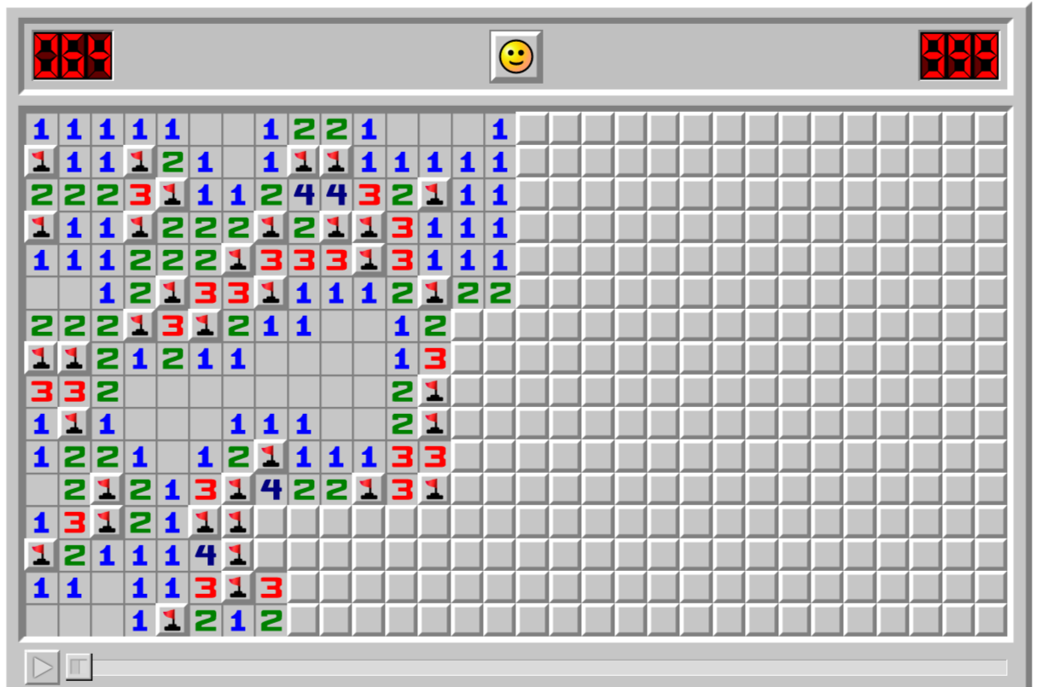
첫번째 방법: Cardinality
더 적용할 곳이 없다! 찍어야 되나?

Slide 30
두번째 방법: Subset
포함관계를 찾아 집합을 쪼개보자
조건이 [보기]와 같이 주어질 때, M^{C}의 원소를 하나 이상 구하시오
[보기]
B ⊂ A
B ∩ M ⊂ A ∩ M
| B ∩ M | ≤ | A ∩ M |
(B ∩ M = A ∩ M일 때 등호 성립)
B ∩ M = A ∩ M
(A – B) ∩ M = { R, S } ∩ M = ∅
{ R, S } ⊂ M^{C} ∎
A = { P, Q, R, S }
B = { P, Q }
| A ∩ M | = 1
| B ∩ M | = 1

Slide 31
두번째 방법: Subset
1
1
–
=
1
1
0
1
1

Slide 32
두번째 방법: Subset
0
1
–
=
1
0
1
1
1
0

Slide 33
두번째 방법: Subset
1
1
–
=
0
0
1
1
1
1
0

Slide 34
두번째 방법: Subset
1
1
–
=
0
0
1
1
0
1
0

Slide 35
두번째 방법: Subset

Slide 36
두번째 방법: Subset
A가 B를 완전히 덮는다면,
A – B에 들어있는 지뢰의 개수는
A의 지뢰 개수에서 B의 지뢰 개수를 뺀 것과 같다.
B ⊂ A ⇒ | (A – B) ∩ M | = | A ∩ M | – | B ∩ M |
⇒ 추론에 사용할 집합을 추가할 수 있다!

Slide 37
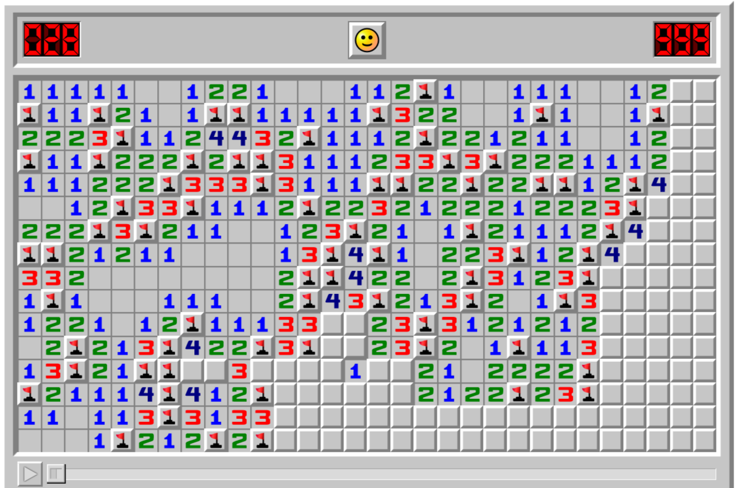
Cardinality + Subset
두가지 전략을 쓰다보니 여기까지 이르렀다.
모든 덩어리를 나누어보아도
풀리지 않는다…
다시 한 번 찍어야 할까?

Slide 38
세번째 방법: Mutual Difference
서로 완전히 포함하지 않더라도 가끔은 알 수 있는 것이 있다.
B ∩ A ∩ M ⊂ A ∩ M
(B – A) ∩ M ⊂ B – A
| B ∩ A ∩ M | ≤ | A ∩ M | = 1
| (B – A) ∩ M | ≤ | B – A | = 1
| B ∩ M |
= 2
= | (B ∩ A) ∩ M | + | (B – A) ∩ M |
≤ 2
| (B ∩ A) ∩ M | = 1
| (B – A) ∩ M | = 1
[보기]
A = { P, Q, R }
B = { Q, R, S }
| A ∩ M | = 1
| B ∩ M | = 2

Slide 39
세번째 방법: Mutual Difference

Slide 40
세번째 방법: Mutual Difference
와
가 지뢰를 나눠가진다.
둘 다 지뢰를 떠맡는 삶이 팍팍한 것은 마찬가지.
하지만 아무래도 더 많은 지뢰를 감당할 수 있는
가 가능한 지뢰를 가져가는 게 좋지 않을까.
가 온힘을 다해야 겨우 감당하는 수준이지만
둘 다 살려면 그 수 밖에 없다.

Slide 41
세번째 방법: Mutual Difference
실은 흔하게 있는 이야기이다.

Slide 42
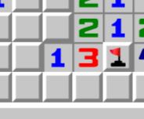
세번째 방법: Mutual Difference
조금씩 형태는 달라도… 어디서나 생기는 문제

Slide 43
세번째 방법: Mutual Difference
조금씩 형태는 달라도… 어디서나 생기는 문제

Slide 44

패턴
유명한 패턴은 Mutual Difference로 대개 설명이 된다.

Slide 45
세번째 방법: Mutual Difference
A와 B가 지뢰를 나눠가지는데,
A는 지뢰를 많이 못 가져간다.
지뢰를 많이 가져갈 수 있는 B가 지뢰를 치워주지만 B한테도 사정은 넉넉치 않다.
B는 자기 공간을 다 지뢰로 채운다.
그것밖에 다른 수가 없으니…
| B – A | = | B ∩ M | – | A ∩ M |
⇒ | (B ∩ A) ∩ M | = | A ∩ M |,
| (B – A) ∩ M | = | B – A |,
| (A – B) ∩ M | = 0
*일반적으로 | B – A | ≥ | B ∩ M | – | A ∩ M | 가 성립함

Slide 46
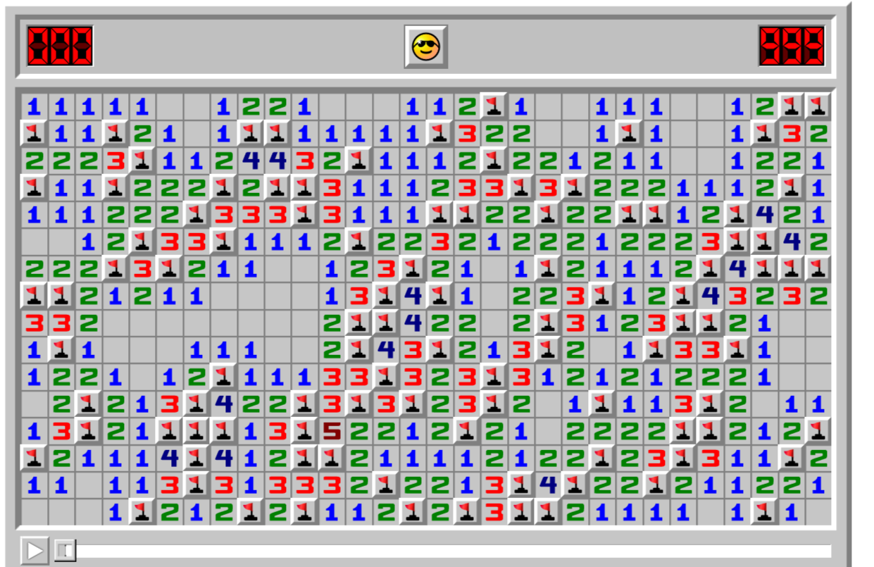
클리어!
(사실 꽤 많이 찍었다)

Slide 47
고민
이제 나도 지뢰찾기 고수!
하지만 여전히 남아있는 고민 2가지

Slide 48
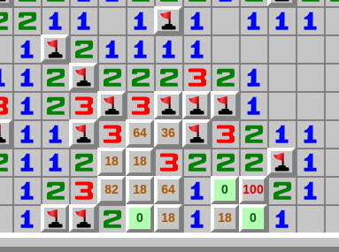
완전성?
이 세 가지 방법이면 거의 모든 게임이 풀린다.
정말 모든 게임이 풀릴까?

Slide 49
Mutual Difference에 관한 고민
Mutual Difference 패턴을 외우려면 스토리텔링까지 해야 한다…
더 명징한 해석이 없을까…?

Slide 50
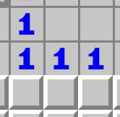
방정식
DEUS EX MACHINA
각 칸에 대해 지뢰이면 1, 지뢰가 아니면 0인 미지수를 설정한다.
예를 들어,
집합 { P, Q, R }에 지뢰가 1개라는 명제는 P + Q + R = 1라는 방정식으로 표현한다.
우변의 상수가 좌변의 최댓값 또는 최솟값과 같은 경우 그 방정식의 해가 유일하다.
P + Q + R = 1의 경우, 좌변의 최댓값은 3, 최솟값은 0.
이 식만으로는 풀리지 않는다.
P
Q
R

Slide 51
방정식
위에서 소개한 세 가지 방법은 모두 방정식의 풀이로 환원된다.
Cardinality
  x + y + z = 3
  ⇒ x = 1, y = 1, z = 1
  x + y + z = 2, z = 1
  ⇒ x + y = 1
Subset
x + y + z = 2, x + y = 1
⇒ z = 1
P
Q
R
3. Mutual Difference
x + y + z = 1, y + z + w = 2
⇒ w – x = 1
⇒ w = 1, x = 0

Slide 52
방정식으로 풀어보기
1
2
1
1
–
1
=
= 0
(제 4의 패턴을 발견할지도…?)

Slide 53
방정식
방정식으로 지뢰찾기가 완전히 표현된다!
이제 남은 일은 “방정식을 완벽하게 푸는 일”…
뭔가 위험한 냄새가 난다…?

Slide 54

백만장자
Millionaire

Slide 55
P-NP 문제
결정문제 = 길이 n의 문자열을 입력받아 0 또는 1을 답하는 문제
P – O(n^{p}) 안에 답을 낼 수 있는 결정문제
NP – 어떤 조합을 잘 찾으면 O(n^{p}) 안에 1로 답할 수 있는 결정문제
NP-Complete – “어떤 문제 X가 NP-Complete다”
= “NP 문제를 아무거나 가져오면 O(n^{q}) 안에 X로 바꿔서 풀 수 있다.”

Slide 56
P-NP 문제
P에 속하는 문제는 모두 NP다.
비밀의 조합 없이도 금방 답을 찾을 수 있다면,
조합이 주어질 때에도 금방 답을 찾을 수 있다.
NP에 속하는 문제는 모두 P일까?
비밀의 조합으로 금방 풀리는 문제는 언제나 조합 없이도 금방 답을 찾을 수 있을까?
세상이 그렇게 만만할까?
NP-Complete에서 단 하나라도 P라는 것을 밝혀낸다면 P=NP이다.
모든 NP의 문제를 그 문제로 바꾸고 나면 금방 풀리기 때문.

Slide 57
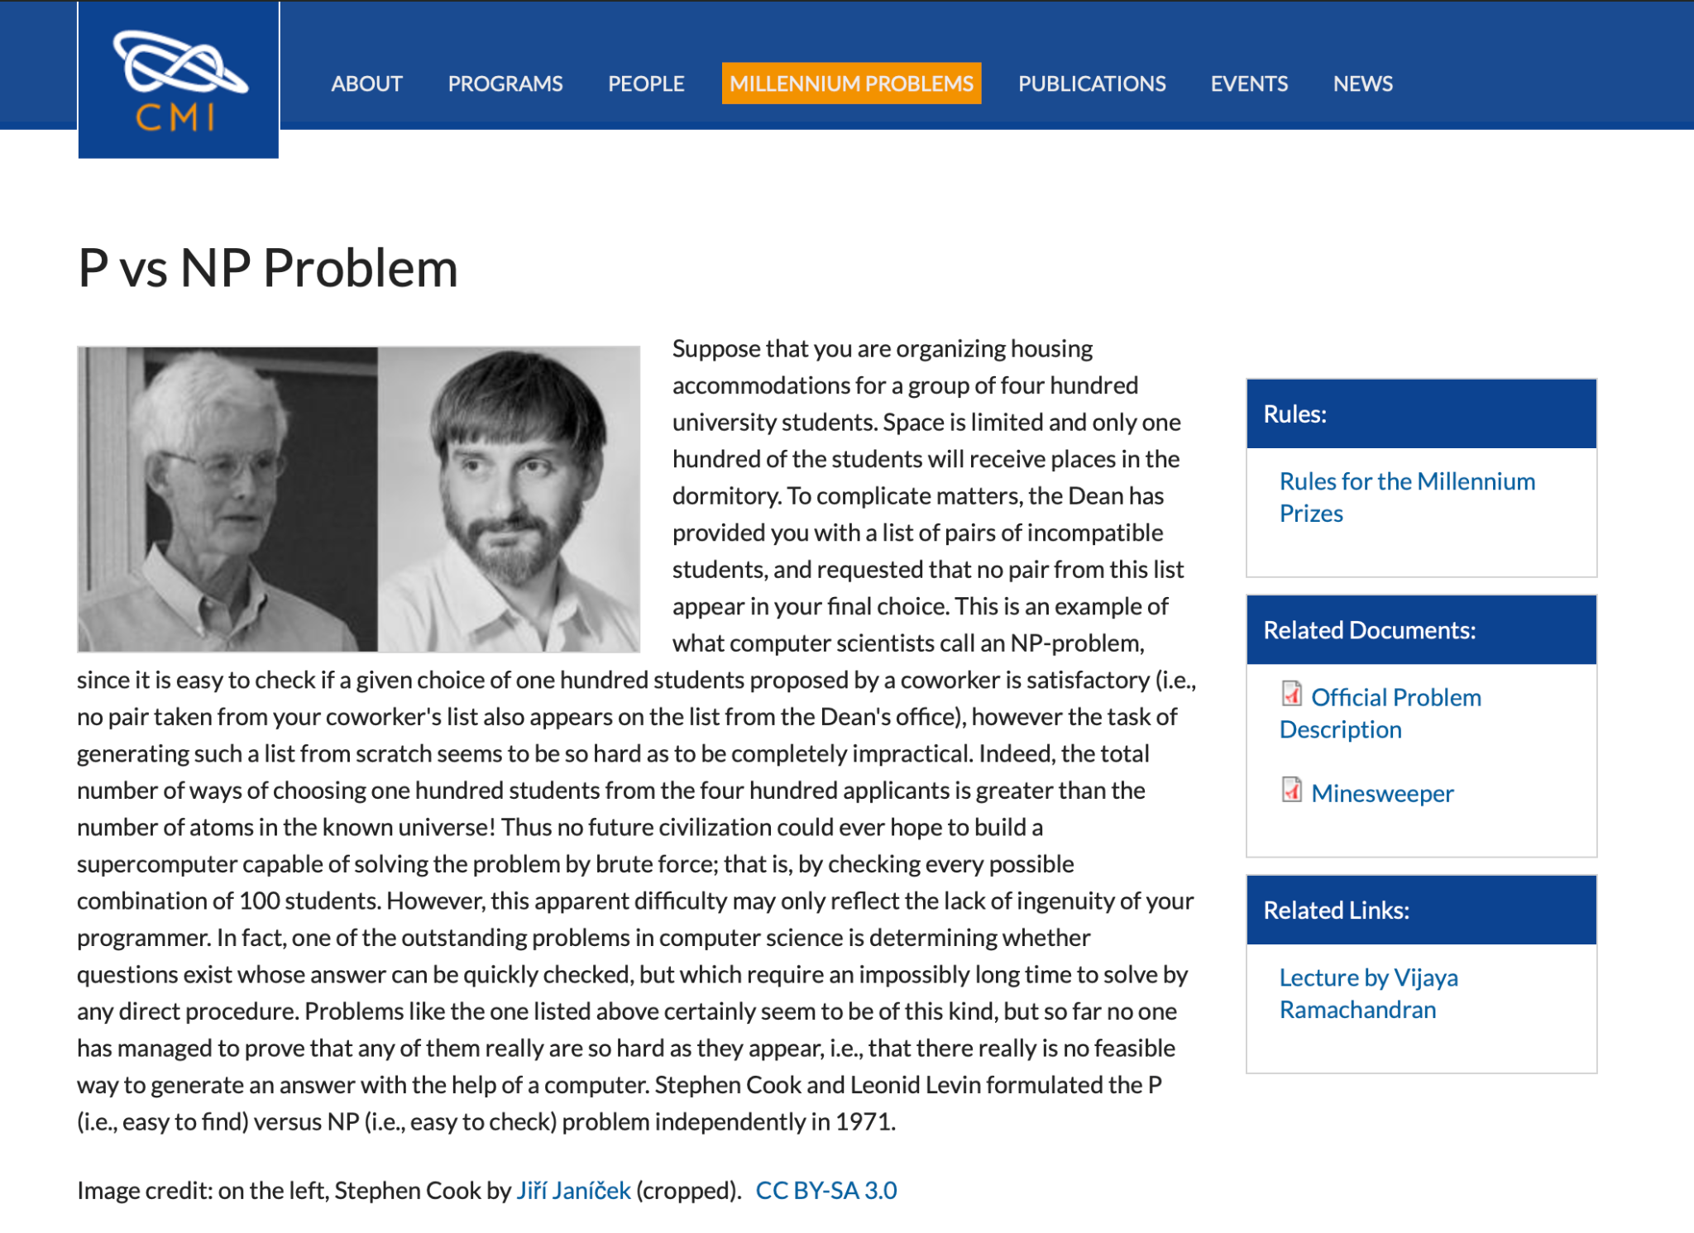
그래서…?
지뢰찾기가 P-NP 문제와 무슨 상관이냐

Slide 58
지뢰찾기 일관성 문제Minesweeper Consistency Problem
“이 지뢰찾기 구성에는 모순이 없는가?”
지뢰의 조합을 잘 찾으면 이 구성이 가능함을 쉽게 보일 수 있다.
즉, MCPMinesweeper Consistency Problem는 NP이다.
https://www.minesweeper.info/articles/MinesweeperIsNPComplete.pdf

Slide 59
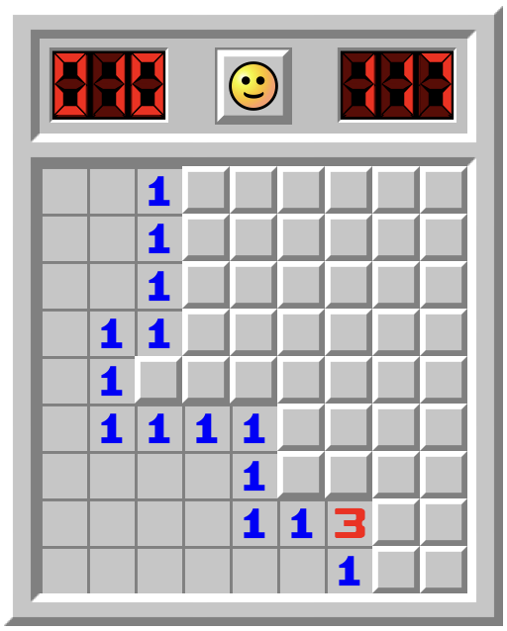
지뢰찾기 일관성 문제Minesweeper Consistency Problem
예시1: 이런 구성은 가능할까?

Slide 60
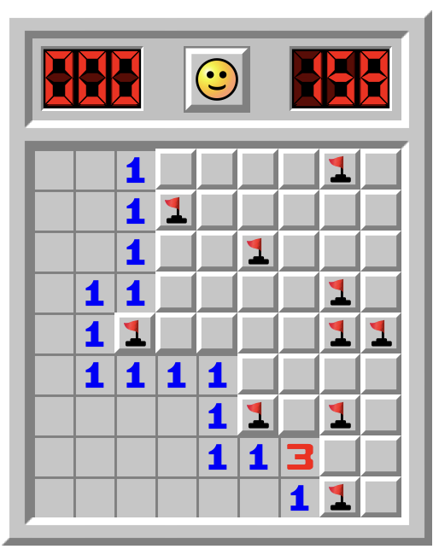
지뢰찾기 일관성 문제Minesweeper Consistency Problem
예시1: 이런 구성은 가능할까?
이렇게 지뢰가 있다면 가능하겠죠?
(물론 유일한 해는 아닙니다)

Slide 61
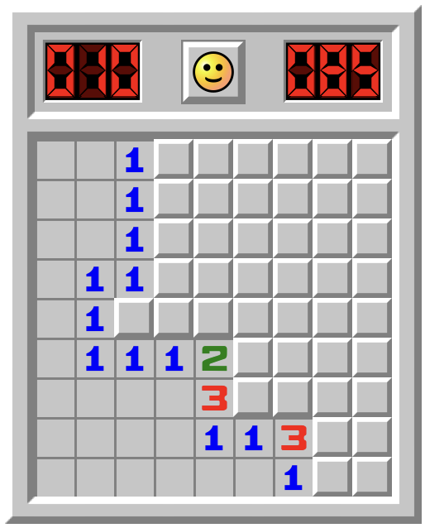
지뢰찾기 일관성 문제Minesweeper Consistency Problem
예시2: 이런 구성은 가능할까?

Slide 62
지뢰찾기 일관성 문제Minesweeper Consistency Problem
예시2: 이런 구성은 가능할까?
불가능!
지뢰를 어떻게 배치하더라도 저런 구성은 나올 수 없다

Slide 63
재미있는 사실
MCP는 NP-Complete이다.
증명:
(알려진 사실) 3-SAT는 NP-Complete다.
(정리) 3-SAT는 MCP로 금방 바꿀 수 있다.
(따름정리) MCP는 NP-Complete다.
  어떤 NP의 문제가 주어지든 일단 3-SAT로 바꾼 다음 다시 MCP로 바꿔서 풀 수 있다.

Slide 64
증명
논리회로를 지뢰찾기로 표현한다.

Slide 65
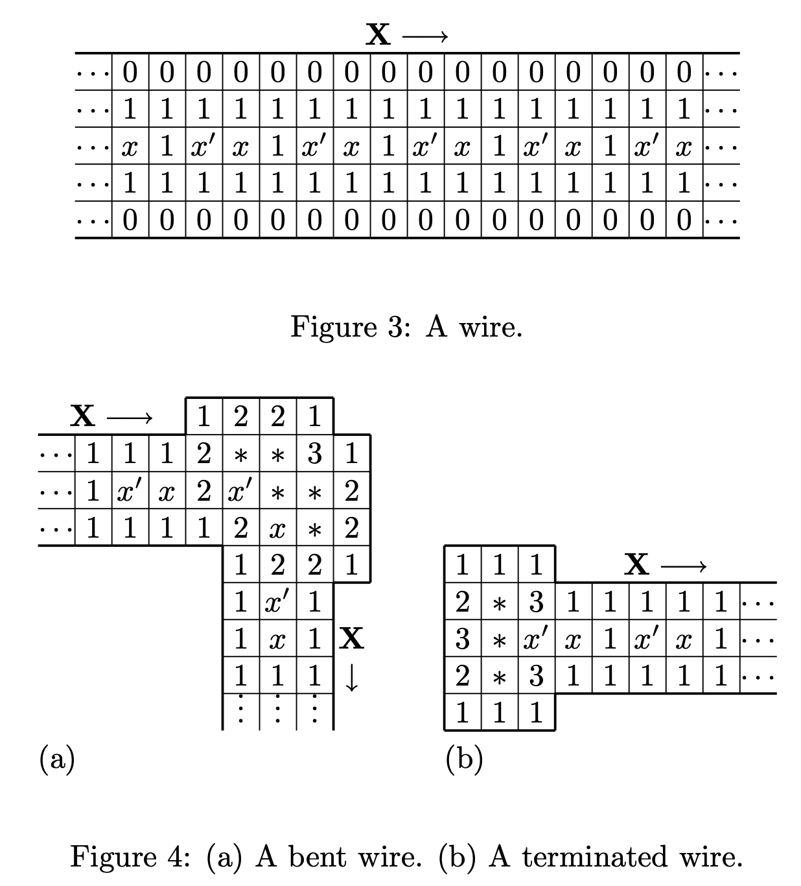
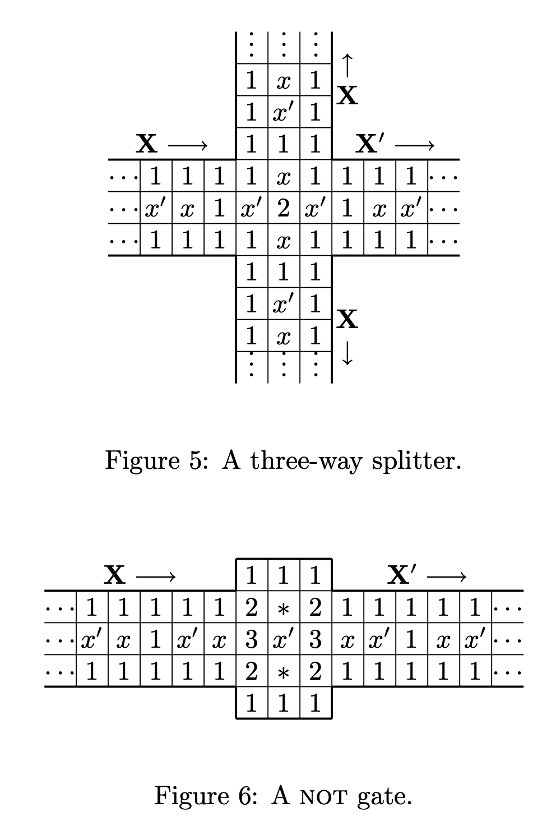

Slide 66
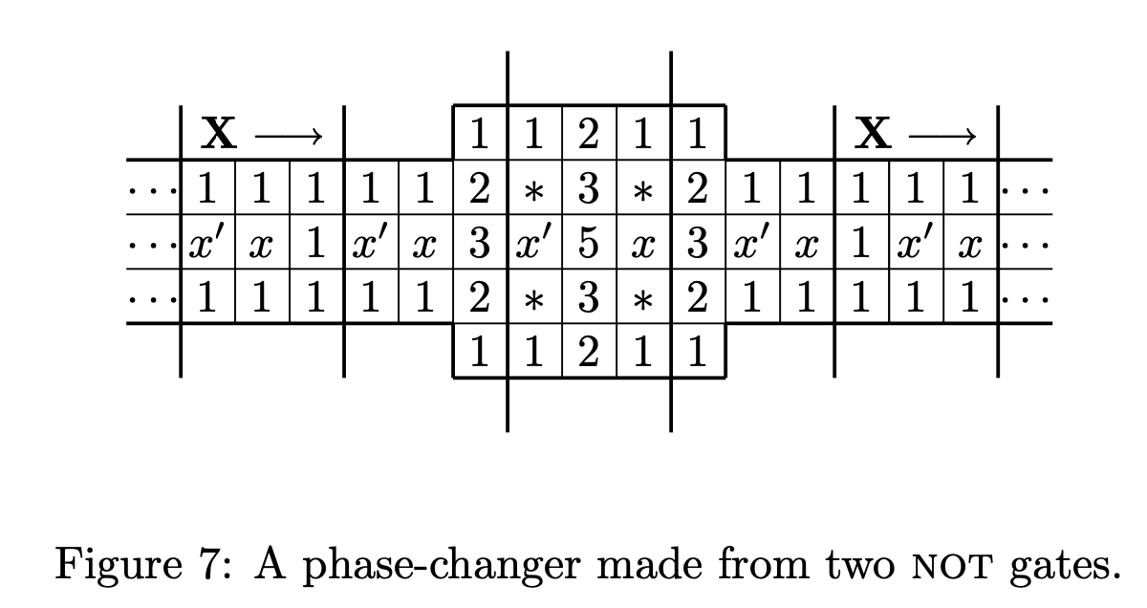
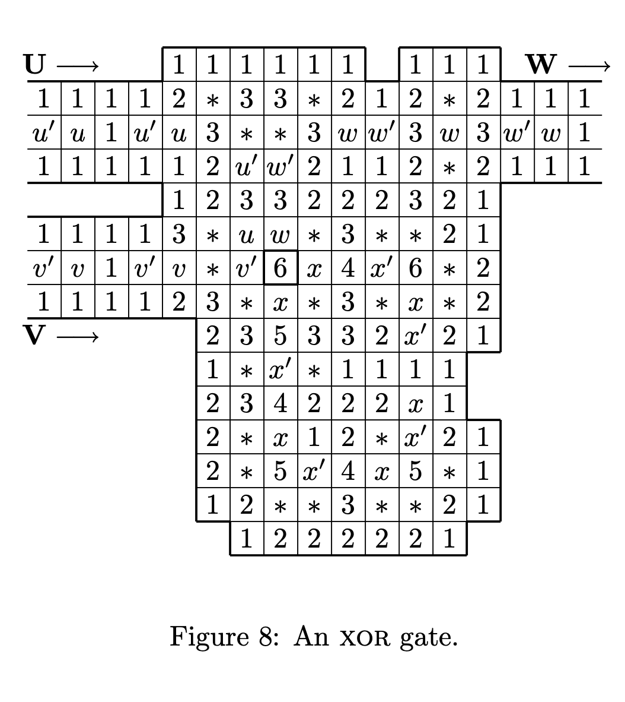
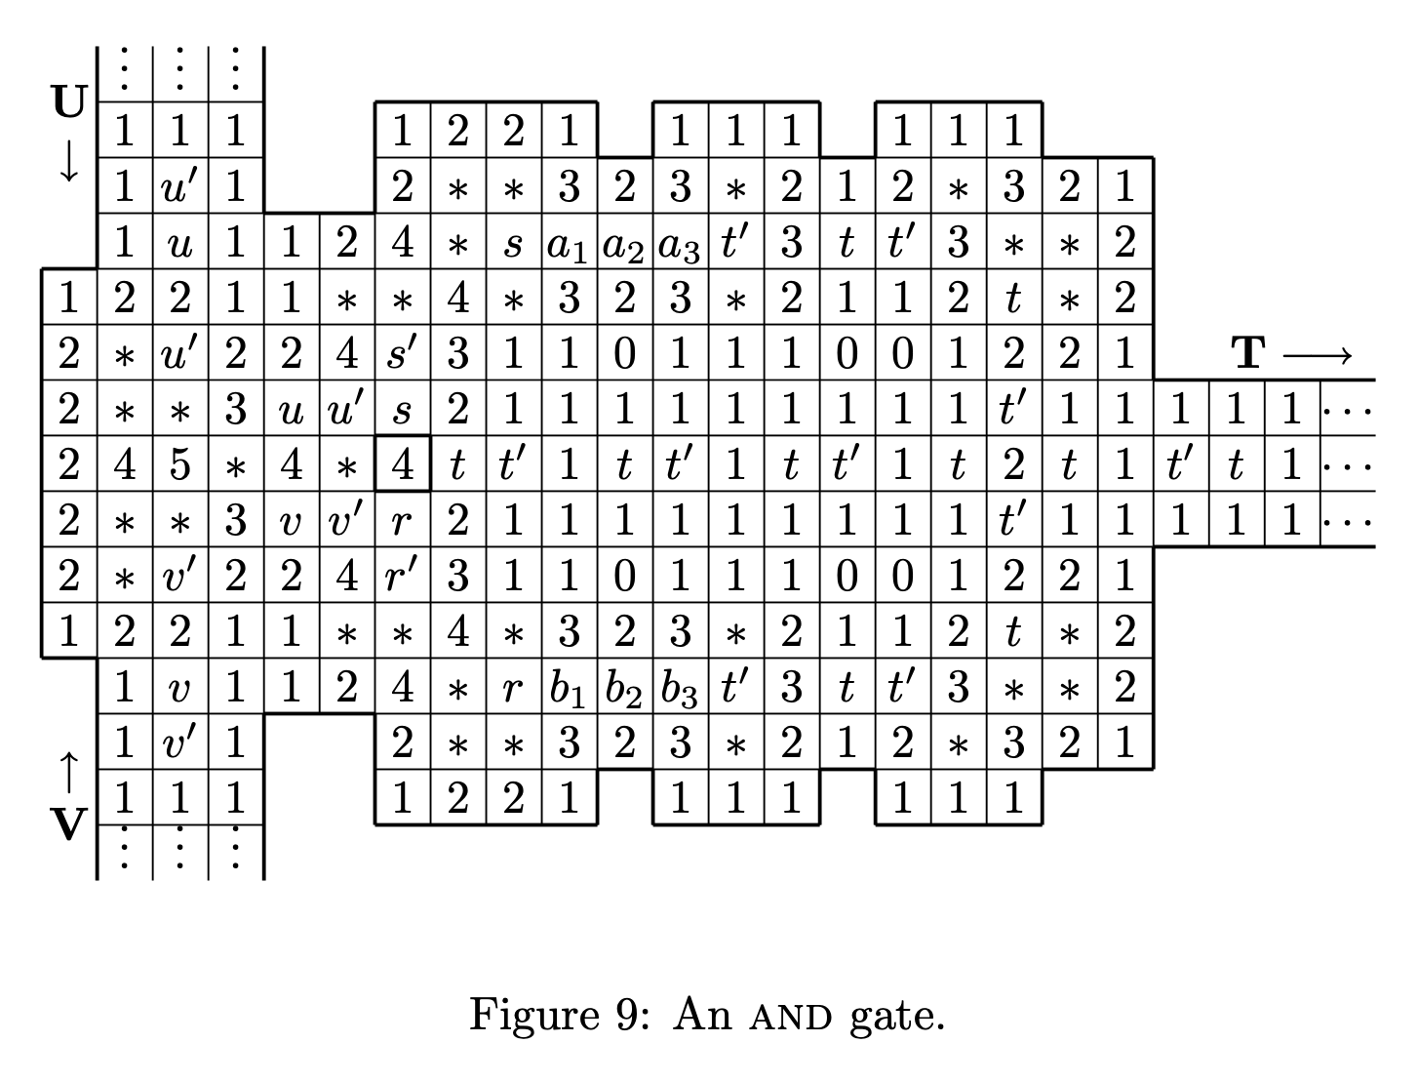

Slide 67
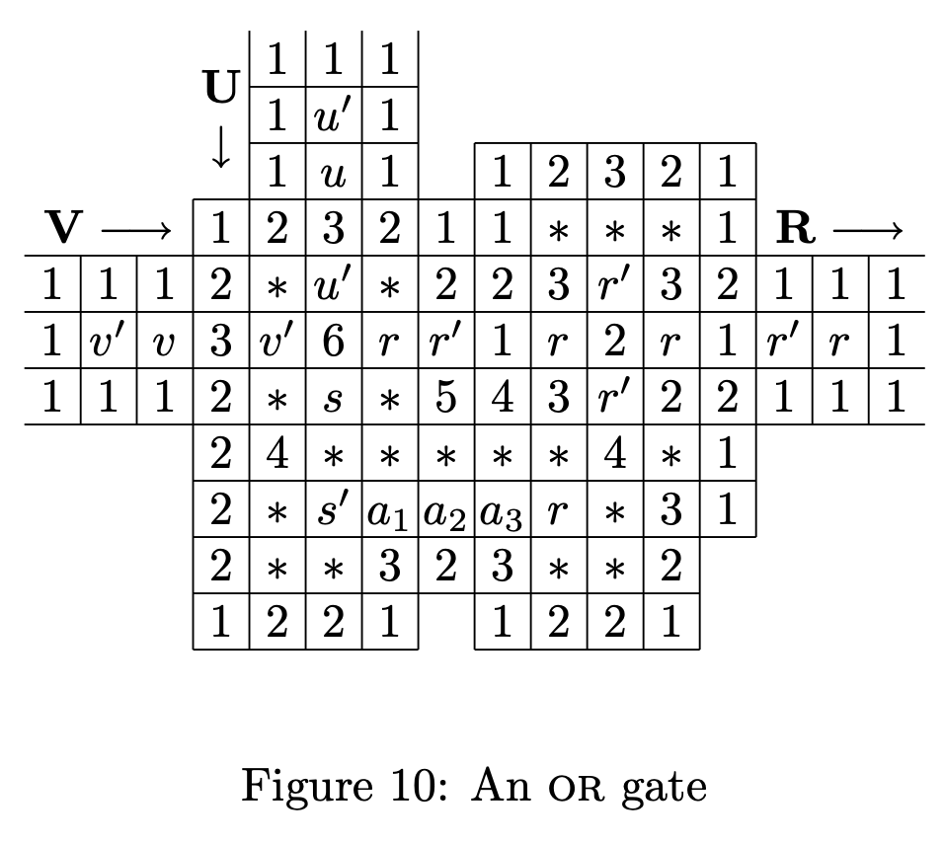
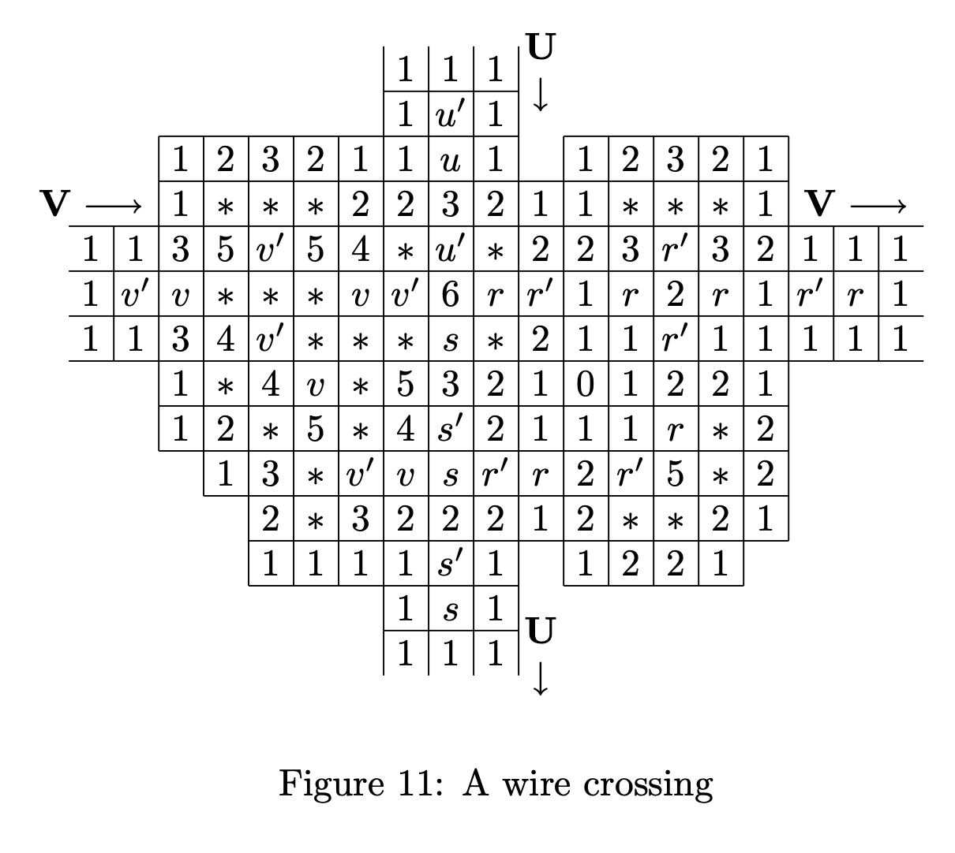

Slide 68
결론…
완벽한 지뢰찾기 알고리즘은 불가능하다.
다른 읽을거리
“지뢰찾기는 NP-Complete가 아닌 것 같지만 여전히 어렵다”
Minesweeper May Not Be NP-Complete but Is Hard Nonetheless
일관된 지뢰찾기가 주어질 때, “안 찍고 풀리나?”라는 질문에 답하는 것은 co-NP-Complete.

Slide 69
결론…?
더 “냉정한” 관점은 지뢰 찾기의 NP-완전성은 지뢰 찾기가 정말 좋은 게임이라는 것을 보여준다는 것입니다. NP-완전이라는 사실은 어떤 칸이 지뢰인지 명확하다는 것을 완전히 알고 클릭할 수 있을 때와 어느 정도 추측이 필요할 때를 구분하기가 매우 어렵다는 것을 의미합니다. 사실, 추측이 필요하지 않다는 말을 미리 듣더라도 어떤 칸을 클릭할지 결정하는 것은 여전히 어려울 수 있습니다. 어떻게 보면, 여러분이 게임을 할 때 수년 동안 P=NP 문제를 연구해온 수백 명의 매우 훌륭한 수학자들보다 훨씬 더 잘 할 것이라고는 기대하기 어렵습니다.
하지만 다시 한 번, 그 끈질긴 의심이 남아 있습니다... 더 흥미로운 관점은 언젠가 지뢰 찾기 초고수가 게임에서 패턴을 발견할 수 있다는 것입니다. 이는 결국 이를 해결하기 위한 다항식 시간 알고리즘으로 이어질 수 있으며, 따라서 모든 NP-완전 문제에 대한 다항식 시간 알고리즘으로 이어질 수 있습니다. 그러한 결과는 전 세계의 인터넷과 컴퓨터에서 사용되는 모든 코드를 해독하는 방법을 초래할 것입니다.
(https://web.mat.bham.ac.uk/R.W.Kaye/minesw/ordmsw.htm)

Slide 70

결론!
완벽한 지뢰찾기 알고리즘을 찾으면 백만장자가 된다!
다 때려치우고 지뢰찾기나 열심히 해보자(?)

Slide 71
1부 정리

Slide 72
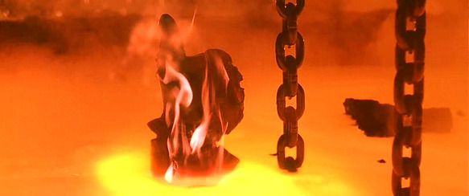
Minesweeperism will be back…

